Slide 1

informatyka +
1

Slide 2

ZŁOTA LICZBA I JEJ WŁASNOŚCI
Agnieszka Rogalska
Bronisław Pabich

Slide 3
Geometria ma dwa wielkie skarby: jednym jest twierdzenie Pitagorasa, drugim złoty podział odcinka.
Miarą pierwszego jest złoto, wartość drugiego można mierzyć kamieniami szlachetnymi
Johannes Kepler (1571-1630)

Slide 4
LEKCJA 1
ZŁOTY PODZIAŁ I JEGO WŁASNOŚCI

Slide 5
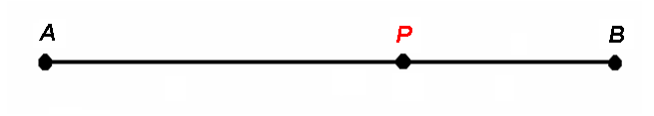
Odcinek podzielony jest punktem P w złoty sposób, jeśli punkt P dzieli go na dwa odcinki: dłuższy i krótszy w ten sposób, by długość dłuższego miała się tak do długości krótszego, jak długość całego do długości dłuższego.
Złota liczba związana jest ze szczególnym podziałem odcinka, który, jak się okazuje, występuje w otaczającym nas świecie niemal w każdym miejscu.
Ta unikatowa liczba ma również unikalne własności matematyczne i ciągle jest odkrywana w najmniej spodziewanych miejscach.

Slide 6
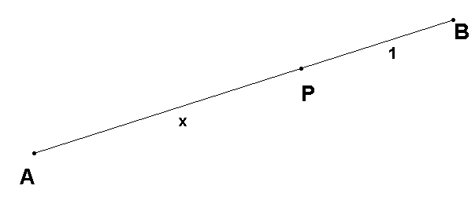
Przyjmijmy w tym odcinku: x = AP , oraz PB = 1

Slide 7
Otrzymamy wówczas równanie:
z którego wynika że: (*)
Rozwiązaniem są dwie liczby
Pierwsza z nich – ta dodatnia, jest złotą liczbą.
Złotą liczbę oznaczamy symbolem Φ.
Zatem
Liczba ta spełnia oczywiście równanie (*), czyli

Slide 8
Oto przybliżona wartość złotej liczby:
1.61803398874989
złota liczba w innych językach nosi nazwę:
punkt najlepszego podziału – Euklides - ok. 300 r. p.n.e.
divina proportiae [łaciński] – Luca Pacioli - 1499 r.
goldener Schnitte [niemiecki] –Wayne A. Wiegang - 1849 r.
la proporcion aurea [francuski]
golden ratio [angielski]
proporzione divina [włoski]
proporcion divi [hiszpański]
proporcao divina [portugalski]
золотое сечение [rosyjski]

Slide 9
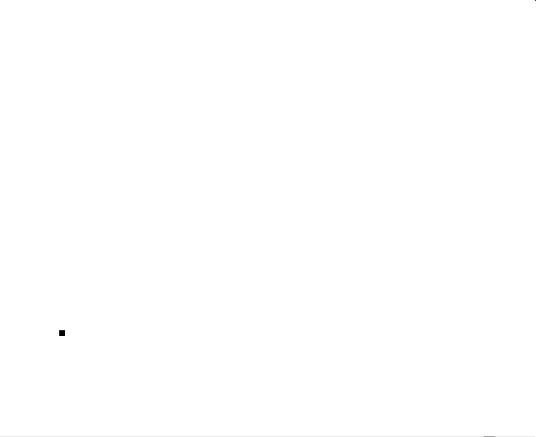
Ponieważ złota liczba jest sumą odcinków oraz więc konstrukcja złotego odcinka zbudowanego na bazie odcinka jednostkowego polega na dodaniu do odcinka o długości odcinka o długości
Ilustruje to poniższa animacja:

Slide 10
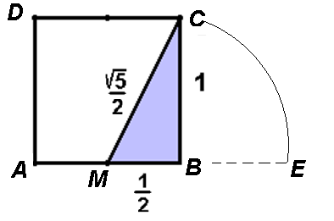
Uzasadnienie konstrukcji:
Jeśli ze środka M odcinka AB utworzymy odcinek MC, to jego długość wynosi
Jeśli zakreślimy łuk o środku w M i promieniu MC, to odłożymy w ten sposób odcinek AE, którego długość mierzona odcinkiem AB = 1 jest odcinkiem o długości Φ.

Slide 11
Złota liczba z arytmetycznego punktu widzenia ma bardzo interesujące
własności. Jest to jedyna liczba, której odwrotność jest o 1 mniejsza od tej
liczby.
Faktycznie (sprawdź dokładnie rachunki):

Slide 12
Ostatnią własność można uzasadnić łatwiej na podstawie równania, które
pojawiło się w definicji złotej liczby:
Dzieląc stronami to równanie przez Φ otrzymamy:
stąd
Sprawdź w podobny sposób, ile wynosi: Φ², Φ³, Φ⁴, …
Czy potrafisz obliczyć Φ^{n} ?

Slide 13
LEKCJA 2
ZŁOTE FIGURY

Slide 14
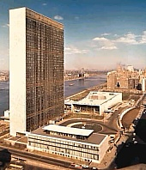
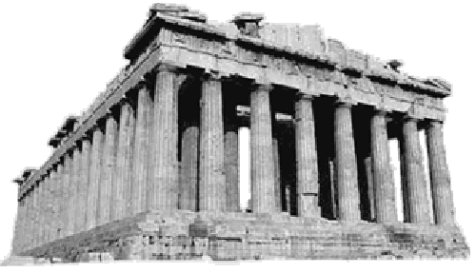
Złota liczba związana jest ze znanymi figurami geometrycznymi.
Najprostszą z nich jest złoty prostokąt. Jest to taki prostokąt w którym
długość i szerokość występują w złotym stosunku. Wiele znanych dzieł
architektury przyjmuje taki kształt. Na przykład świątynia Ateny Partenon na
ateńskim wzgórzu Akropol ma podstawę w kształcie złotego prostokąta.
Również gmach ONZ w Nowym Jorku ma wymiary takiego prostokąta.

Slide 15
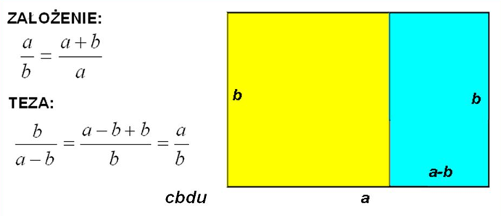
Złoty prostokąt ma ciekawą własność, polegającą na tym, że jeśli
odetniemy ze złotego prostokąta kwadrat, to pozostała część prostokąta
jest też złotym prostokątem.
Dowód tego twierdzenia jest prosty: zakładamy, że i dowodzimy,
że

Slide 16

Na konstrukcji ciągu takich złotych prostokątów przez odcinanie kolejnych
kwadratów można zbudować ciąg ćwierćłuków o promieniach będących
bokami kolejno odcinanych kwadratów. Ciąg tych łuków tworzy spiralę,
którą przyjęto nazywać złotą spiralą.

Slide 17
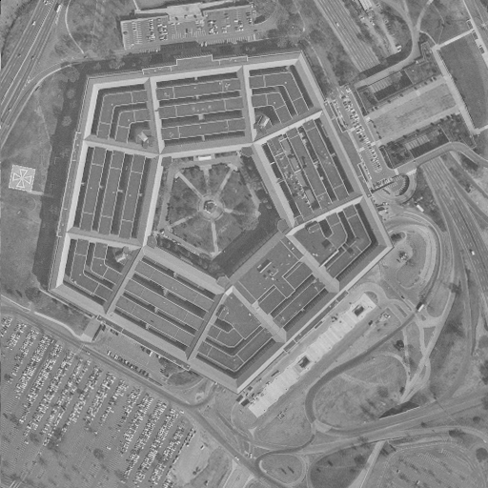
Inny wielokątem, w którym wyraźnie odcisnęła piętno złota liczba jest
pięciokąt foremny. Może z tego powodu figura ta była ważna dla
matematyków starożytności. Siły zbrojne USA za pięciokąt foremny obrały
kształt budowli, zwanej pentagonem (pentagon – [gr.] pięciokąt), w której
mieści się ich dowództwo.

Slide 18
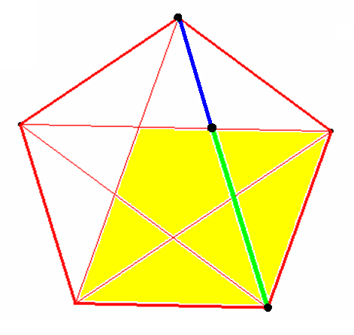
W pięciokącie foremnym przekątne dzielą się w złotym stosunku.
W pięciokącie foremnym można odnaleźć romb, którego boki mają
taką samą długość jak długość boku pięciokąta. Pięć przekątnych pięciokąta
foremnego stanowi też ramiona gwiazdy pięciokątnej zwanej od
Starożytności pentagramem. Skonstruuj w programie GeoGebra pięciokąt
foremny i sprawdź, czy przekątne dzielą się w opisany sposób.

Slide 19
Okazuje się, że pięciokąt foremny to niejedyny pięciokąt, w którym przekątne dzielą się w sposób złoty. Takich pięciokątów jest nieskończenie wiele. Cała tajemnica tkwi w tym, że pięciokąty o tej własności pochodzą od pięciokąta foremnego po jego „ściśnięciu” w kierunku pionowym. Takie przekształcenie nazywamy w geometrii powinowactwem prostokątnym.
Warto zauważyć, że mimo zmiany długości przekątnych, własność ta dotyczy wszystkich przekątnych tego nieforemnego pięciokąta.
Sposób tworzenia tego pięciokąta z pięciokąta foremnego można obejrzeć na kolejnym slajdzie.

Slide 20
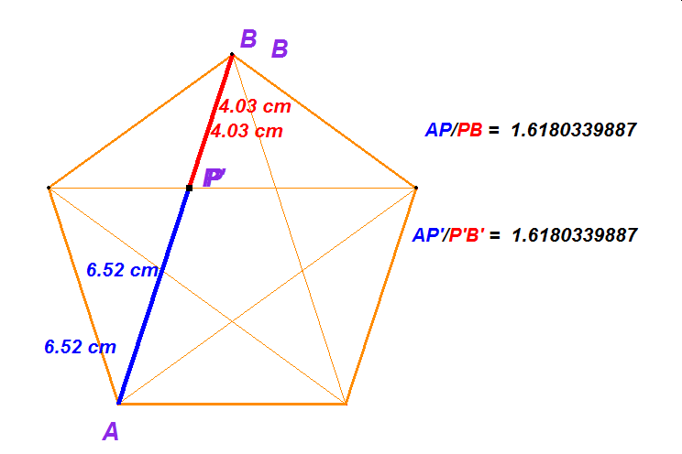
Czy to jedyny złoty pięciokąt?

Slide 21
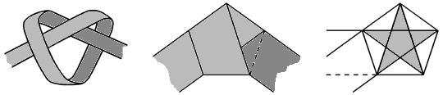
Pięciokąt foremny można uzyskać również przez odpowiednie „zawiązanie” wstęgi papieru. Kolejne etapy tej układanki ilustruje poniższy rysunek. Spróbuj utworzyć pięciokąt foremny w ten sposób. Zagięcia wstęgi utworzą boki pięciokąta gwiaździstego wpisanego w pięciokąt foremny.

Slide 22
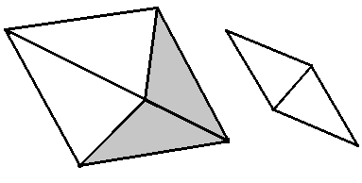
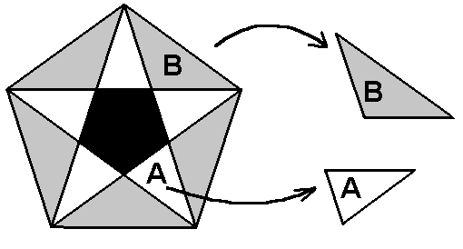
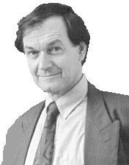
W pięciokącie foremnym, oprócz rombu, można odnaleźć dwa rodzaje trójkątów A i B, które przez odpowiednie złożenie dają w wyniku romby, zwane czworokątami Rogera Penrose’a, od nazwiska współczesnego matematyka angielskiego, który je odkrył.

Slide 23
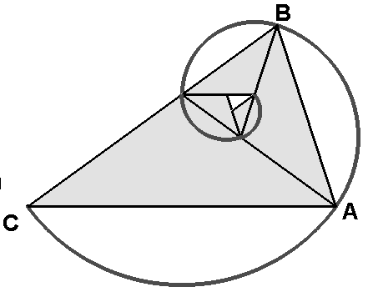
Zwróć uwagę, że miary kątów w tych trójkątach wynoszą odpowiednio:
dla trójkąta A: 72º, 72º, 36º,
dla trójkąta B: 36º, 36º, 108º.
Jeśli wykreślimy w trójkącie typu A dwusieczną kąta o wierzchołku leżącym naprzeciw najdłuższego boku, wówczas podzieli ona ten trójkąt na dwa mniejsze trójkąty typu A i B. To dało pomysł na skonstruowanie złotej spirali na bazie trójkątów Penrose’a.

Slide 24
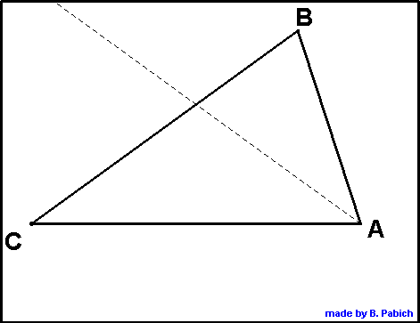
Złota spirala trójkątna składa się z łuków zatoczonych z wierzchołków trójkątów równoramiennych promieniem długości ramienia każdego kolejnego trójkąta.

Slide 25
Kolejną złotą figurą geometryczną jest odkryta niedawno złota elipsa.
Aby ja odkryć, zacznijmy od znanego z podręczników zadania z geometrii:
ZADANIE 1
Wpisz do dowolnego trójkąta ABC kwadrat KLMN tak, by jego dwa
wierzchołki K i L leżały na podstawie AB, zaś dwa pozostałe na
bokach tego trójkąta.

Slide 26
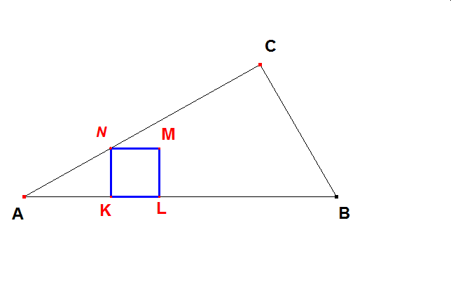
Sposób na skonstruowanie tego kwadratu można odnaleźć, obierając
dowolnie na boku np. AC punkt N i na jego bazie kreśląc pozostałe
wierzchołki kwadratu. Gdy punkt N zacznie się przesuwać po odcinku AC,
wówczas otrzymamy całą rodzinę kwadratów.
Tylko jeden z nich jest poszukiwanym kwadratem KLMN. Znajdziemy go,
gdy wierzchołek M pozostawi ślad w trakcie ruchu punktu N. Ilustruje to
poniższa animacja.

Slide 27
Ślad, jaki pozostawia punkt M jest półprostą o początku w wierzchołku A,
przechodzącą przez wierzchołek M jednego z utworzonych kwadratów.
Punkt przecięcia tej półprostej z bokiem BC trójkąta jest poszukiwanym
wierzchołkiem M kwadratu KLMN. Rozwiązanie zadania pokazuje poniższa
animacja.

Slide 28
Spróbujmy przenieść ten sposób konstrukcji do rozwiązania podobnego
zadania:
ZADANIE 2
Wpisać w półkole o średnicy AB kwadrat KLMN w taki sposób, by
wierzchołki A i B leżały na średnicy półkola, zaś pozostałe dwa na łuku
tego półkola.

Slide 29
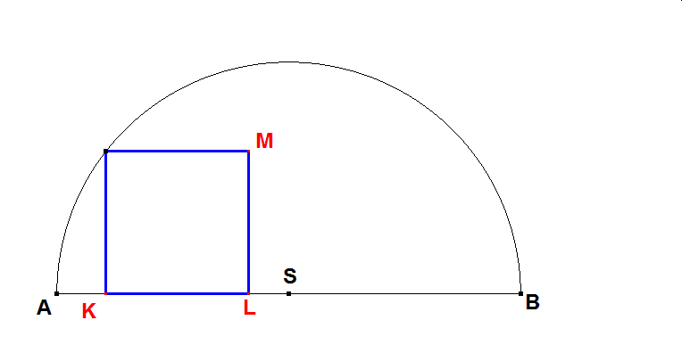
Gdybyśmy skorzystali z pomysłu rozwiązania poprzedniego zadania,
obralibyśmy na półokręgu dowolny punkt N i na jego bazie skonstruowali
kwadrat KLMN. W trakcie poruszania punktu N, ślad punktu M pomógłby
rozwiązać zadanie.
Sprawdźmy, czy spełniają się nasze przypuszczenia.

Slide 30
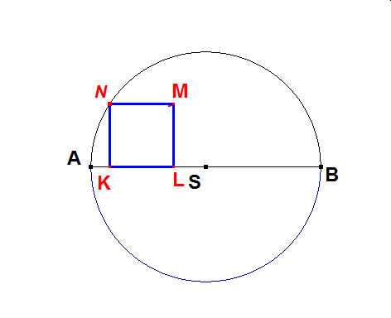
Okazuje się, że ślad, jaki pozostawia punkt M nie jest tym razem półprostą, lecz przypomina swym kształtem łuk elipsy. Spróbujmy utworzyć całą elipsę.
Wystarczy punkt N zamiast na półokręgu zaczepić na całym okręgu

Slide 31
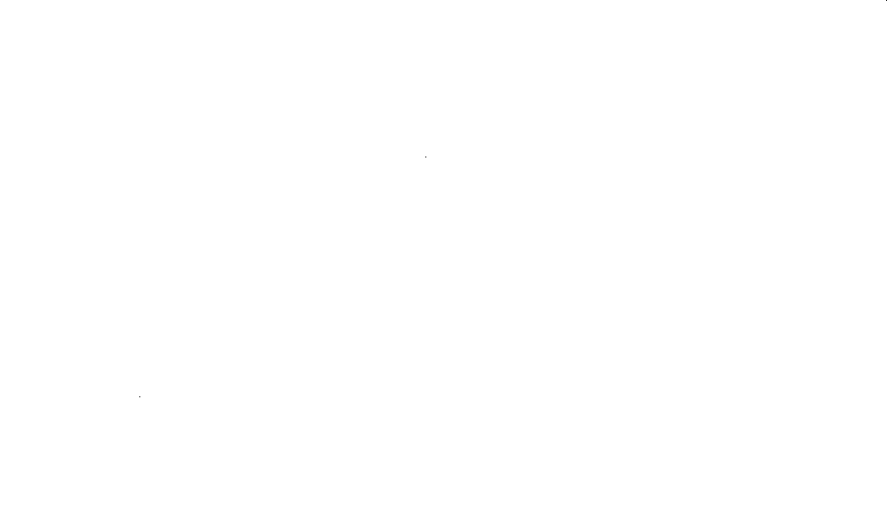
Elipsa wykreślona przez punkt M nie jest przypadkową elipsą.
Gdy zmierzymy długość a jej wielkiej osi, średnicę R okręgu i długość b małej osi elipsy i wykonamy stosowne obliczenia to okaże się, że:

Slide 32
Z zależności:
wynika, że:
Elipsa złota ma zatem takie wymiary, dla których iloraz długości wielkiej osi do małej osi elipsy jest kwadratem złotej liczby.

Slide 33
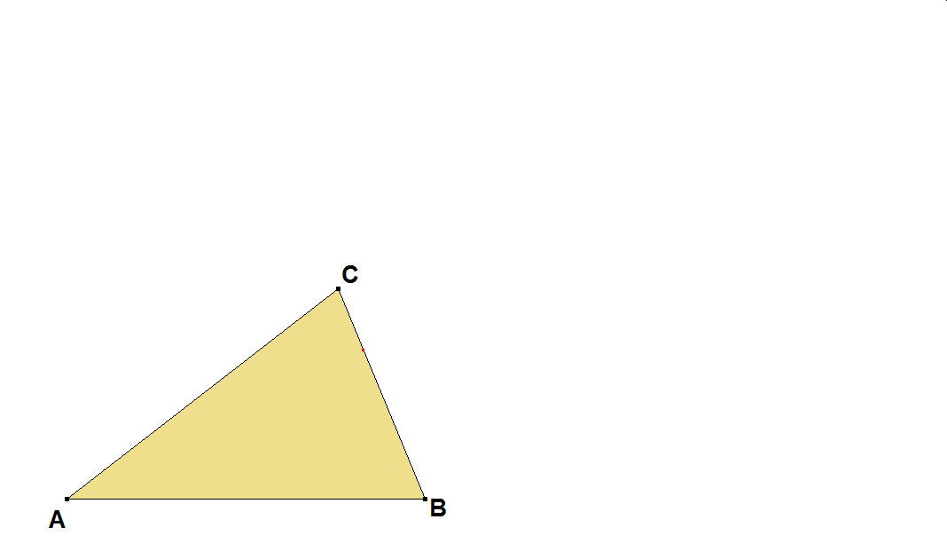
Jak zatem rozwiązać zadanie z wpisanym kwadratem w półkole?
Najpierw rozwiążmy zadanie 1 innym sposobem.
Obejrzyj poniższą animację i opisz wykonaną w niej konstrukcję.

Slide 34

Przebieg konstrukcji dla kwadratu wpisanego w półkole jest bardzo podobny. Opisz tę konstrukcję na podstawie poniższej animacji.

Slide 35
LEKCJA 3
CIĄG FIBONACCIEGO

Slide 36
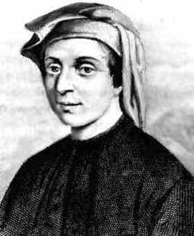
W XII wieku włoski matematyk Leonardo Fibonacci
(filius Bonacci – [łac.] syn Dobrotliwego), badając
przyrodę odkrył pewien matematyczny ciąg, według
którego zachodzą prawidłowości w rozwoju roślin i
zwierząt.
Fibonacci był jednym z pierwszych europejskich
turystów w Afryce, gdzie poznając kulturę arabską
przeniósł z niej wiele do Europy. Sprowadził liczby
arabskie i wiedzę z geometrii, algebry i teorii liczb.
Ok. 1202 r. napisał książkę do algebry „Liber abaci”
([łac.] „Księga rachunków”) i do geometrii „Practica
geometriae” ok. 1220 r. Uznany jest za pierwszego
w historii księgowego.

Slide 37
Wspomniany ciąg zwany ciągiem Fibonacciego wprowadził Leonardo tworząc
umownie odpowiedni cykl rozmnażania się królików. Okazuje się, że wówczas ciąg ten ma wiele wspólnego ze złotą liczbą.
Na kolejnych slajdach obejrzyj dwa filmy ilustrujące ciąg Fibonacciego.
Film 1 Film 2

Slide 38

Na pamiątkę ciągu Fibonacciego w Finlandii w miejscowości Turku zbudowano komin z wypisanymi kolejnymi liczbami tego ciągu.

Slide 39
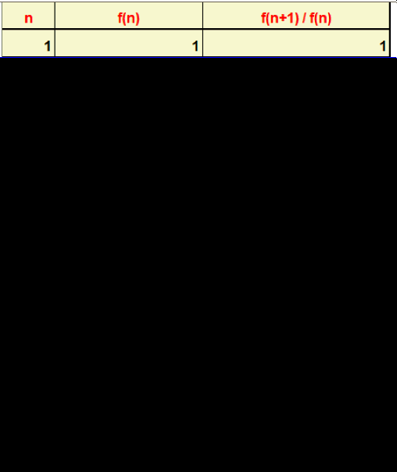
Obliczmy stosunek dowolnego wyrazu ciągu Fibonacciego do wartości wyrazu poprzedniego, czyli: f(n) / f(n-1).
Jak widać, iloraz dowolnego n-tego wyrazu ciągu Fibonacciego przez wyraz bezpośrednio go poprzedzający zbliża się do złotej liczby, gdy n oddala się do nieskończoności.

Slide 40
LEKCJA 4
ZŁOTA LICZBA W WIELOŚCIANACH, BUDOWNICTWIE I SZTUCE

Slide 41


Kolejnymi przykładami w których pojawia się złota liczba są dwunastościan
foremny i dwudziestościan foremny. Te dwie platońskie bryły są protoplastami
całych rodzin wielościanów, w których niemal wszystkie wielkości miarowe
łączy złota liczba.

Slide 42
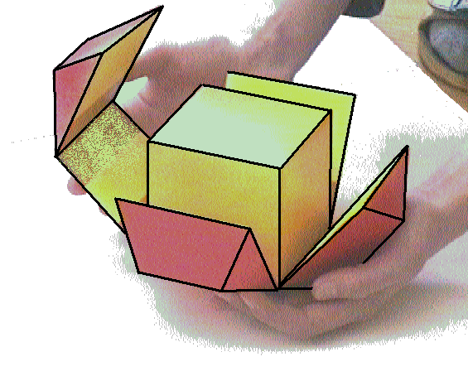
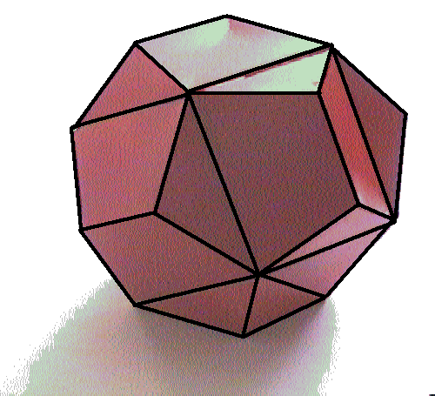
Dwunastościan foremny można skonstruować na bazie sześcianu przez dobudowanie na nim czterospadowych daszków. Z uwagi to że w pięciokącie foremnym przekątne dzielą się w sposób złoty, albo inaczej mówiąc, stosunek długości przekątnej ściany dwunastościanu do długości jego krawędzi jest złotą liczbą, to stosunek długości krawędzi sześcianu wpisanego w dwunastościan do długości krawędzi tego dwunastościanu też jest złotą liczbą.

Slide 43
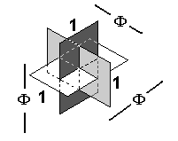
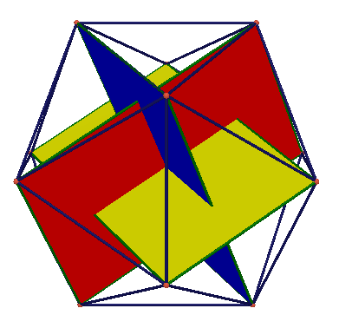
Dwudziestościan foremny można zbudować na bazie trzech przystających złotych prostokątów, przecinających się nawzajem we wspólnym środku.
Zasadę tej konstrukcji ilustruje poniższy rysunek.

Slide 44
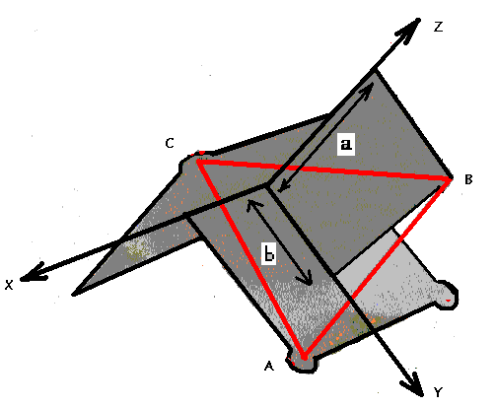
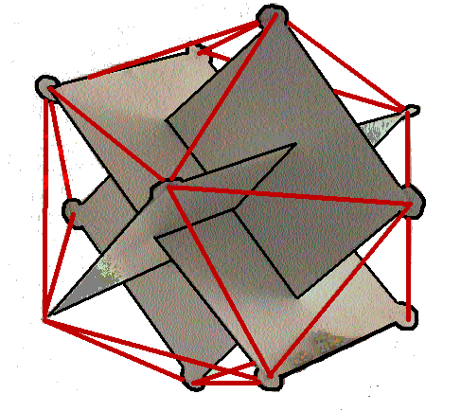
Przyjmując za długości boków każdego złotego prostokąta wartości 2Φ
oraz 2, wierzchołki trójkąta ABC na poniższym rysunku mają współrzędne:
A(1, Φ, 0)
B(0, 1, Φ)
C(Φ, 0, 1)

Slide 45
Można udowodnić, że odległości AB, BC i CA są takie same i równe
długości krótszego boku każdego prostokąta.
Wystarczy skorzystać ze wzoru na odległość dwóch punktów A(x_{A}, y_{A ,}z_{A}):
oraz z tego, że Φ² = Φ + 1

Slide 46
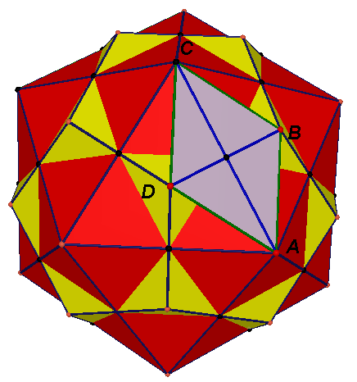
Kolejnym wielościanem ściśle związanym ze złotą liczbą jest
trzydziestościan rombowy. Jego ściany są złotymi rombami, a to
oznacza, że stosunek ich długości wyraża się złotą liczbą.
Powstaje z kompozycji dwunastościanu i dwudziestościanu którą
przedstawia poniższy rysunek.

Slide 47
Kompozycję tych dwóch wielościanów tworzymy w taki sposób, by
krawędzie obu wielościanów przecinały się ze sobą w połowie i pod kątem
prostym.
Łącząc dwa wierzchołki dwunastościanu z odpowiednimi dwoma
wierzchołkami dwudziestościanu otrzymamy złoty romb, który stanowi
ścianę trzydziestościanu rombowego.

Slide 48
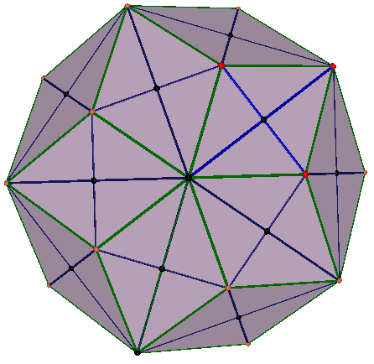
A to już kompletny trzydziestościan rombowy. Aż trudno uwierzyć, że jest
on częścią wspólną kompozycji pięciu sześcianów wzajemnie
przenikających się. Przedstawia je animacja na kolejnym slajdzie.

Slide 49
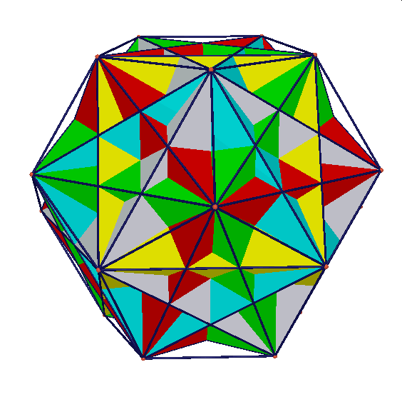
Częścią wspólną pięciu sześcianów przenikających się wzajemnie jest
trzydziestościan rombowy.

Slide 50
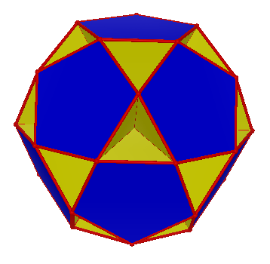
Istnieją wielościany, które powstały z dwunastościanu i dwudziestościanu
zachowując złotą proporcję. Między innymi są to wielościany jednorodne
(zwane też jednostajnymi).
Wielościany te powstają z wielościanów platońskich przez tworzenie ich
takich ich przekrojów które są wielokątami foremnymi wklęsłymi.
Wielościanów jednorodnych jest w sumie 59, ale tylko 48 z nich pochodzi z
dwunastościanu i dwudziestościanu. Oto przykład jednego z nich:

Slide 51
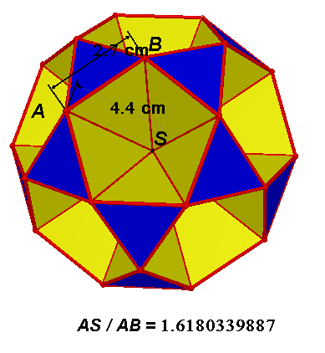
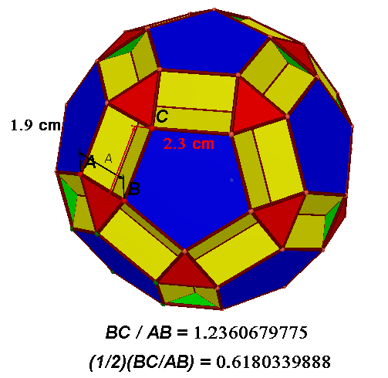
W wybranych poniżej wielościanach jednorodnych obliczono ilorazy
długości niektórych odcinków. Widać że często pojawia się w nich złota
liczba, lub jej odwrotność (czyli tzw. mała złota liczba).

Slide 52
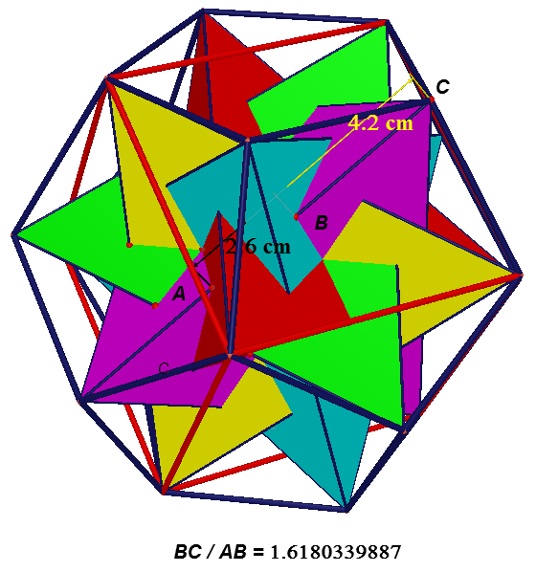
Pięć przenikających się czworościanów tworzy piękną kompozycję, w
której wyraźnie widać złote proporcje.

Slide 53
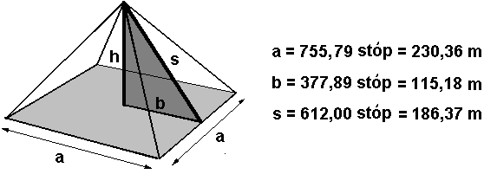
Słynna piramida Cheopsa to też wielościan, zbudowany tak, jak to przedstawia poniższa ilustracja.
Sprawdź ile wynosi iloraz s/b ?
Jaki wynik daje iloraz obwodu podstawy do wysokości piramidy.

Slide 54
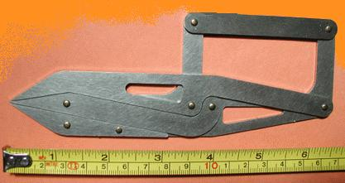
Złota liczba pojawia się w różnych dziedzinach życia. W architekturze była niegdyś kanonem konstrukcji budowlanych. Urządzenie w kształcie nożyc pozwala sprawdzić czy podział odcinka trzecim punktem jest podziałem złotym.
Kanon złotego podziału odcinka stosowany był w kulturze Dalekiego Wschodu, kulturze arabskiej a w epoce Odrodzenia również w kulturze europejskiej.

Slide 55
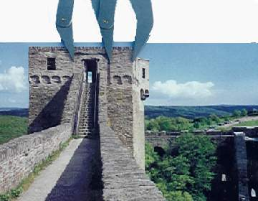
Mur chiński jest jednym z przykładów zastosowania konstrukcji złotego podziału.

Slide 56
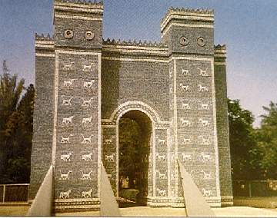
Brama miejska w Bagdadzie zachowuje również złote proporcje

Slide 57
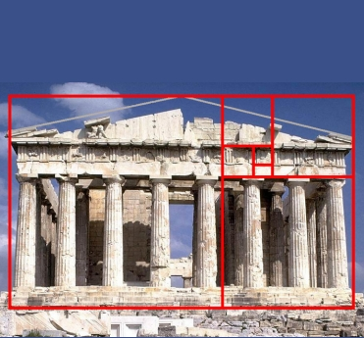
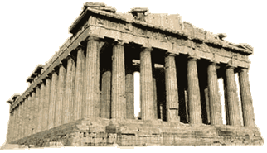
Fidiasz - rzeźbiarz i architekt ateński był twórcą Świątyni Ateny Partenon zbudowanej na wzgórzu Akropol w Atenach. Zarówno prostokątne wymiary
rzutu poziomego tej świątyni jak również odległości pomiędzy jej kolumnami ściśle realizowały złote proporcje. Zauważmy, że kolumny podtrzymujące attykę nie są równoległe do siebie, lecz lekko nachylone. Ten fakt powoduje, że konstrukcja jest trwalsza.

Slide 58
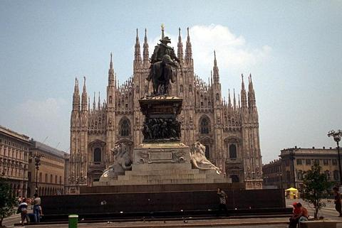
Katedra w Mediolanie to dzieło kultury Renesansu, gdzie złoty podział pojawia się niemal w każdym calu tej konstrukcji.
Następny slajd zawiera wymiarowanie tej konstrukcji.

Slide 59
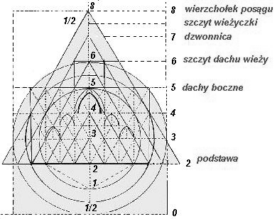

Slide 60
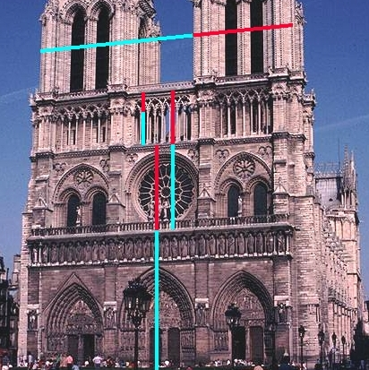
Katedra Notre Dame w Paryżu jest kolejnym przykładem budowli renesansowej zbudowanej na kanonie złotej liczby.
Odcinki niebieskie i czerwone są ze sobą w relacji złotego podziału.

Slide 61
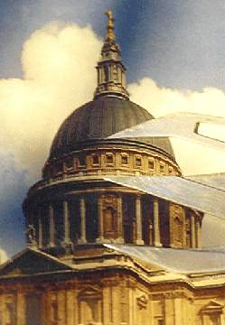
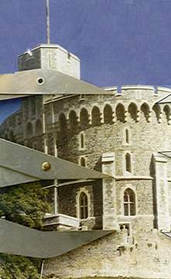
Kościół Św. Pawła oraz Zamek Windsor w Londynie są przykładami stosowania złotego podziału w architekturze angielskiej.

Slide 62
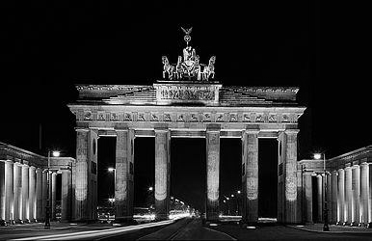
Trzecia i piąta kolumna Bramy Brandenburskiej w Berlinie dzielą jej długość w sposób złoty.

Slide 63
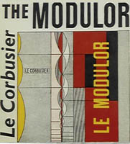
Francuski architekt i teoretyk architektury Le Corbusier ustalił współczesny kanon architektury, oparty na złotym podziale odcinka.

Slide 64
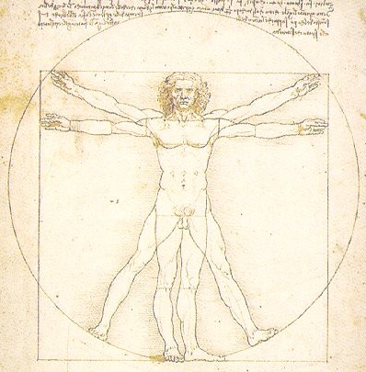


Złota proporcja pojawia się również w budowie anatomicznej człowieka.

Slide 65

Nie zdajemy sobie sprawy z tego, że serce bije w ten sposób, że stosunek
odstępu pomiędzy pulsami jego komory a pulsami przedsionka
uwidocznione na wykresie EKG, daje dokładnie złotą liczbę. Jeśli jest duża
rozbieżność pomiędzy tymi wielkościami, pacjent z takim sercem powinien
się udać do kardiologa.

